Slide 1
層片設備用測試平台
設計說明
徐肇鴻
2026/10/06

Slide 2
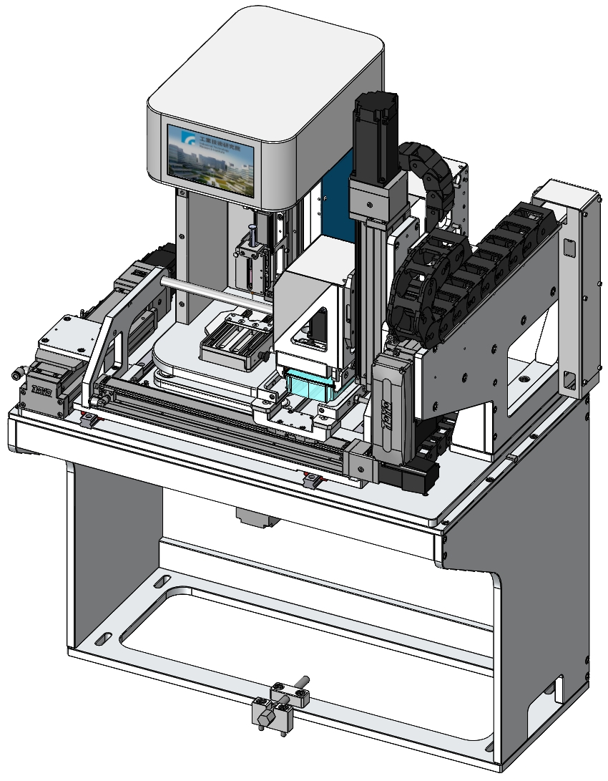
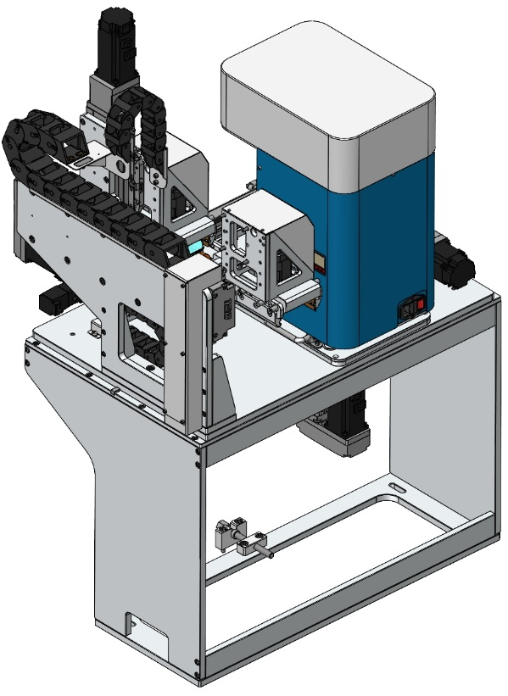
平台預設外觀
工作平台尺寸設定為800mm(W)x600mm(H)x550mm(D)
2. 主要架構板厚需大於10mm。
550mm
600mm
800mm
請配合細胞層片設備設計製作一組能架設測試的工作平台，
不包含滑台馬達等市購品。

Slide 3
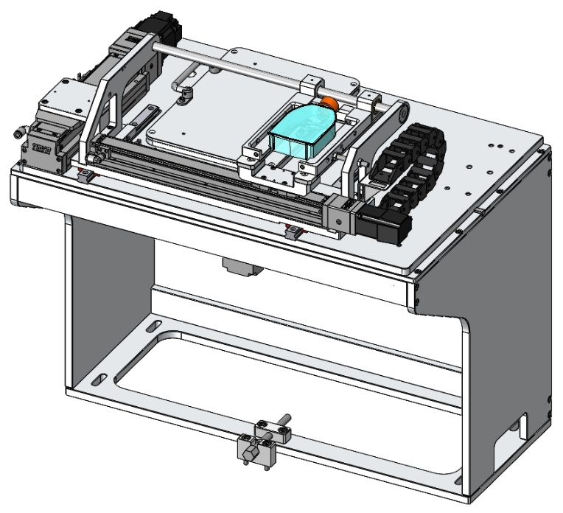
平台預設外觀
3. 平台下擺須採用內縮設計，且設計前提重心不得往前偏移超過100mm。
4. 板材間需要設定Lock PIN，以利組裝時定位精準。
內縮設計
工作平台示意圖

